Slide 1
ТИЖНЕВИЙ ІНТЕНСИВ
«НА ОДНІЙ ХВИЛІ РАЗОМ»
Майстерка№3
Електронне портфоліо – вимога часу
Спікер Світлана Кмитюк, консультант КУ «ЦПРПП»

Slide 2
Ніхто не може продемонструвати світу, який я є, яскравіше, ніж це зміг зробити я сам. Ніхто не може заховати себе від собі подібних, оскільки кожний вчинок людини, кожний акт творчості говорить про його автора.
Ернест Хемінгуей

Slide 3
Безперервний
професійний розвиток
інноваційна компетентність
рефлексивна
компетентність
здатність до навчання впродовж життя
Застосування сучасних змісту освіти, методик і технологій
мовно-комунікативна компетентність
інформаційно-цифрова компетентність
предметна компетентність
Трудова функція «А»
Трудова функція «Д»
Наказ МОН України від 16.07.2018р. № 776 «Про затвердження Концепції розвитку педагогічної освіти»
Наказ Мінекономіки України від 23.12.2020р. № 2736 «Про затвердження професійного стандарту за професіями «Вчитель початкових класів закладу загальної середньої освіти», «Вчитель закладу загальної середньої освіти»

Slide 4
Наказ МОН України «Методичні рекомендації щодо створення, змісту та завантаження е-портфоліо»
від 30.05.2019 р. № 755, розроблені відповідно до Положення про сертифікацію педагогічних працівників від 27.12.2018 № 1190

Slide 5
Мета:
Продемонструвати найбільш значущі результати практичної діяльності для оцінки своєї професійної компетентності
Оцінити результативності роботи педагога при проведенні експертизи на відповідність заявленої кваліфікаційної категорії

Slide 6
Портфоліо – черговий етап в розвитку професії
Завдання:
Пітер Зелдинг «The TeachingPortfolio»
• Систематизувати навчальні матеріали та напрацювання
•Продемонструвати свої власні досягнення колегам
• Прослідкувати еволюцію професійної педагогічної діяльності конкретного вчителя

Slide 7
У сучасних умовах відкритого інформаційно-комунікаційного освітнього простору значного розповсюдження одержує створення портфоліо в електронній формі, що актуалізує дослідження його структури, функцій та потенціалу
Гризун Людмила Едуардівна
Сучасність
Оперативність
Функціональність
Ефективність
Відкритість та прозорість
Ергономічність

Slide 8
Портфоліо забезпечує:
1. Чітке визначення напрямків саморозвитку, що полегшує самоосвіту або консультування з боку колег чи адміністрації
2. Підтримку й допомогу в атестації, отриманні вищої категорії
3. Фіксацію особистісного зростання як засобу самоосвіти та самодисципліни
4. Рефлексацію власної діяльності
5. Систематизацію вчителем власного досвіду
6. Об’єктивність самооцінки та оцінки професійних умінь
7. Чітку фіксацію педагогічних якостей (через описані факти, зібрані документи)
8. Обмін розробками та ідеями між колегами

Slide 9
необхідний функціонал
швидкий, зручний доступ до інформації
безкоштовний
інтегрований

Slide 10
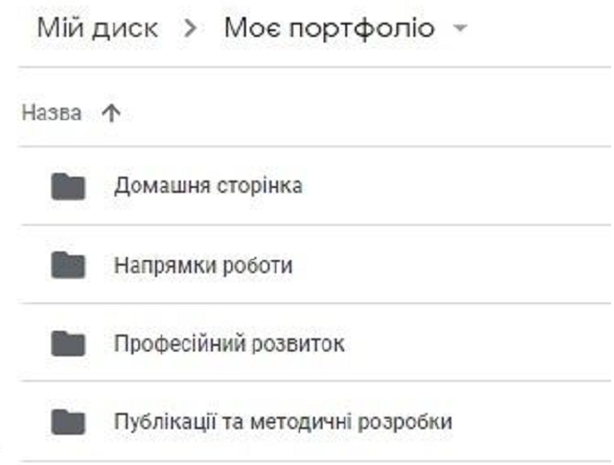
Створення власного портфоліо за допомогою Google сайтів: І. Створіть на Google диску папку «МОЄ ПОРТФОЛІО»
Домашня сторінка
Напрям роботи
Професійний розвиток
Публікації та розробки

Slide 11
Папка «Домашня сторінка»
Логотип закладу, в якому Ви працюєте,
Ваше фото,
фото фону (за потреби),
створіть папку «Фотогалерея», в якій розмістіть кілька робочих фото для створення «Каруселі зображень»

Slide 12
Папка «Напрямки роботи»
Створіть Google документ, в якому вкажіть Вашу посаду та опишіть напрямки своєї діяльності.

Slide 13
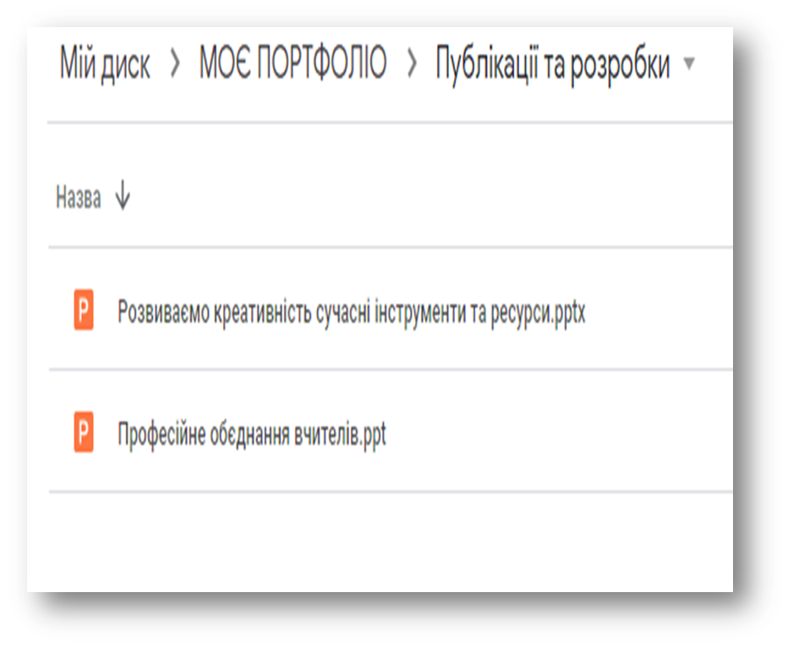
Папка «Професійний розвиток»
Копії документів про підвищення кваліфікації
Папка «Публікації та розробки»

Slide 14
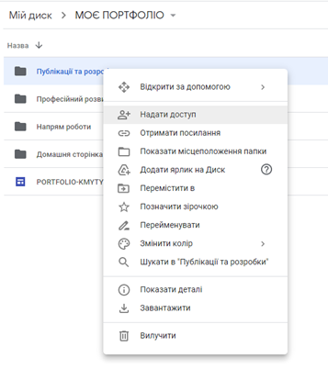
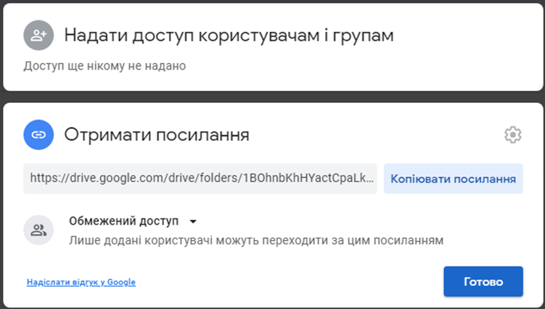
ІІ. Кожен документ у папці «МОЄ ПОРТФОЛІО» зробити доступним для перегляду

Slide 15
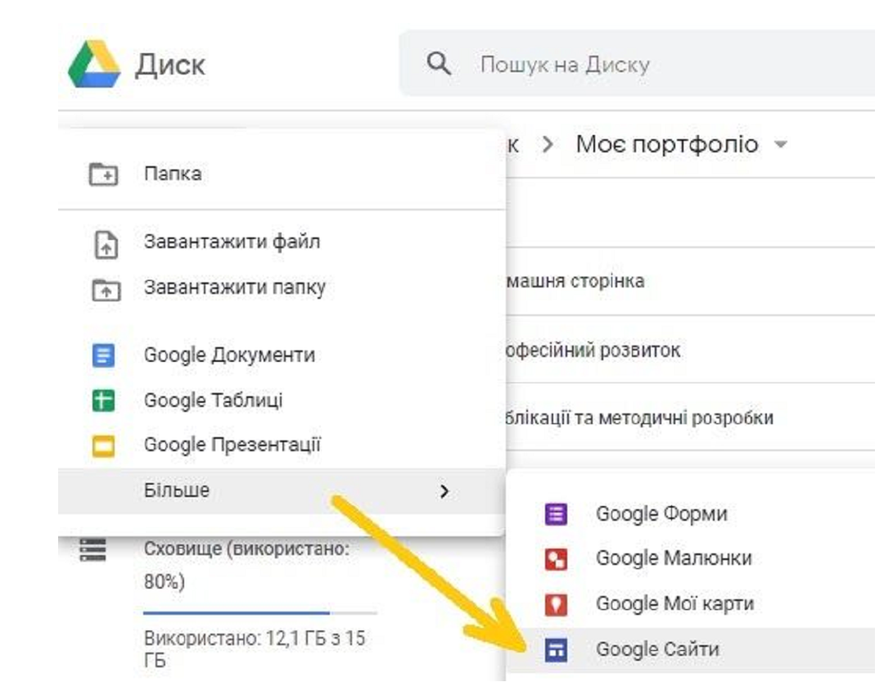
ІІІ. Створення Google Сайту

Slide 16
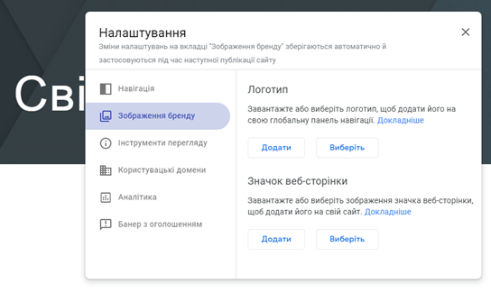
1
2
3
4

Slide 17
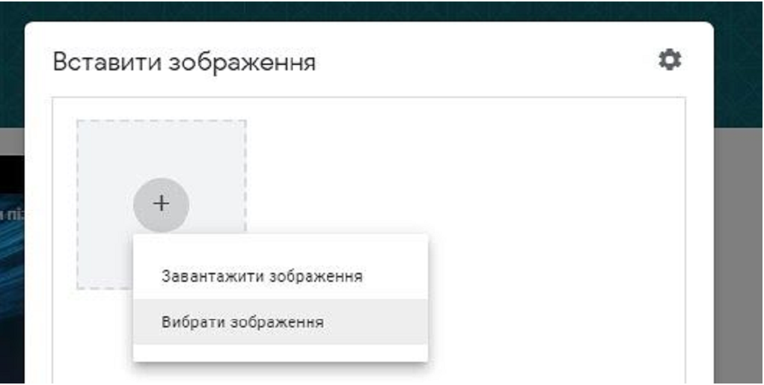
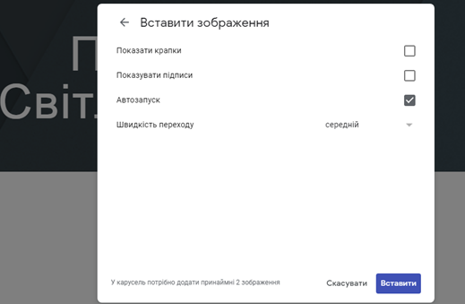
Додайте об’єкт «Карусель зображень».
У вікні, що відкриється, настисніть пункт «Вибрати зображення» та на диску Google у папці «Фотогалерея» виділіть усі зображення та натисніть кнопку «Вибрати».
Коли фото з’являться у вікні, натисніть коліщатко налаштувань та у вікні,
що відкриється, поставте прапорець
біля пункту «Автозапуск»,
щоб фото автоматично змінювались.
Додайте об’єкт «Кнопка», у діалоговому вікні дайте їй назву «Завітайте до
нашого закладу…» прописати або вставити посилання на заклад.

Slide 18
Створіть сторінки свого
сайту-портфоліо (до прикладу):
- Домашня сторінка;
- Напрямки роботи;
- Професійний розвиток;
- Публікації та розробки;
- Контакти.
Для цього натисніть вкладку «Сторінки».
За замовчуванням «Головна сторінка»
уже створена, двічі клацніть на
ній та перейменуйте на
«Домашня сторінка».
Наступні сторінки додавайте кнопкою «+»

Slide 19
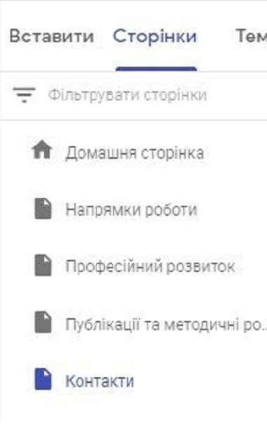
Сторінка «Напрямки роботи»
Перейдіть до даної сторінки та розмістіть документ з Google диску, який Ви підготували у відповідній папці. Для цього натисніть на піктограму «Диск», відшукайте потрібний документ та натисніть кнопку «Вставити». Якщо Ви будете редагувати свій документ на Google диску, автоматично оновлення будуть здійснюватись на сайті.
Сторінка «Професійний розвиток»
Вставте об’єкт «Текстове поле». Під заголовком «Освіта» введіть у поле відомості про Вашу освіту: навчальні заклади, які Ви закінчили, отримані спеціальності. Вставте ще одне текстове поле, під заголовком «Професійний шлях» опишіть свій професійний шлях (роки, посади та ін.).
Вставте наступне текстове поле, в якому введіть заголовок «Підвищення кваліфікації». Нижче розмістіть за допомогою піктограми «Диск» документи, які Ви підготували у папці «Професійний розвиток».
Сторінка «Публікації та методичні розробки»
Перейдіть до сторінки та розмістіть на ній документи з папки «Публікації та методичні розробки», упорядкуйте їх на сторінці за власним смаком.

Slide 20
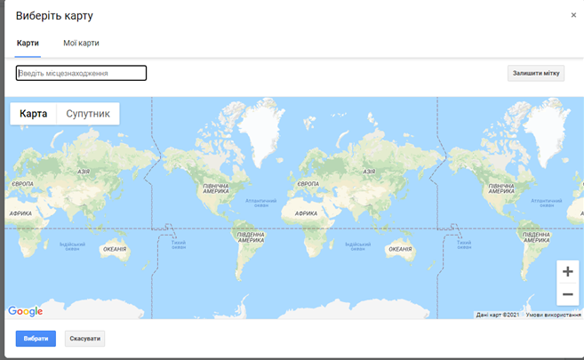
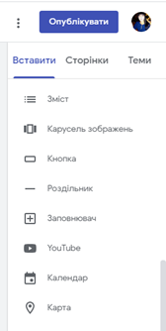
Сторінка «Контакти»
Перейдіть до сторінки «Контакти» та вставте об’єкт «Карта»,
введіть у діалоговому вікні адресу Вашої установи, її назву
та натисніть «Вибрати».
Коли на сторінці з’явиться карта з координатами закладу,
розмістіть під нею текстове поле,
в якому введіть своє прізвище, ім’я, по батькові, електронну адресу

Slide 21
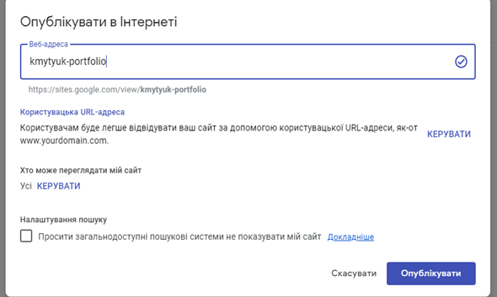
Переглядайте кнопкою
«Попередній вигляд»,
як будуть бачити сторінки
Опублікуйте свій сайт
кнопкою «Опублікувати».
У діалоговому вікні, що з’явиться,
придумайте частину назви Вашого сайту,
якщо з’явиться синій прапорець - Ваша
адреса унікальна, в іншому випадку Вам
доведеться її змінити.
Натисніть кнопку «Опублікувати»
Доступ до співавторства

Slide 22
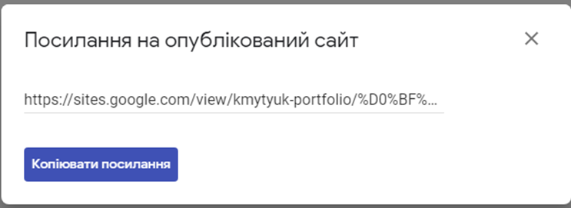
Щоб отримати посилання на Ваш сайт, натисніть на піктограму
«Копіювати посилання на опублікований сайт»

Slide 23
Портфоліо вчителя може містити матеріали:
поурочні та
тематичні плани
інфотека
конспекти занять
фотографії
сторінка
батькам
форми
оцінювання
учнів
дидактичні
матеріали
кращі
учнівські
роботи

Slide 24
Висновок:
Електронне портфоліо педагога – це особистий цифровий «слід», де за допомогою можливостей інформаційно-цифрових технологій демонструється документування власних досягнень, відповідно освітніх стандартів та вимог сучасності, здійснюється рефлексія, що необхідна для професійного розвитку і кар’єрного зростання.

Slide 25
Дякую за увагу!

Slide 26
Список використаних джерел:
Гризун Л.Е. «Електронне портфоліо сучасного вчителя як засіб підвищення його професійної майстерності», Науковий часопис НПУ імені М. П. Драгоманова. Творча особистість учителя: проблеми теорії і практики, №. 17, с. 162-167, 2012.
Наказ МОН України «Методичні рекомендації щодо створення, змісту та завантаження е-портфоліо» від 30.05.2019р. № 755, розроблені відповідно до Положення про сертифікацію педагогічних працівників від 27.12.2018р. № 1190 https://mon.gov.ua/ua/npa/pro-zatverdzhennya-metodichnih-rekomendacij-shodo-stvorennya-zmistu-ta-zavantazhennya-e-portfolio
Про затвердження концепції розвитку педагогічної освіти. Наказ Міністерства освіти і науки України від 16.07.2018р. № 776, Режим доступу: https://mon.gov.ua/ua/npa/pro-zatverdzhennya-koncepciyi-rozvitkupedagogichnoyi-osviti
Про схвалення Концепції розвитку цифрової економіки та суспільства України на 2018-2020 роки та затвердження плану заходів щодо її реалізації. Розпорядження Кабінету Міністрів України 17.01.2018р. № 67-р, Режим доступу: https://www.kmu.gov.ua/ua/npas/proshvalennya-koncepciyi-rozvitku-cifrovoyi-ekonomiki-ta-suspilstvaukrayini-na-20182020-roki-ta-zatverdzhennya-planu-zahodiv-shodoyiyi-realizaciyi
Посилання на відео «Створення цифрового портфоліо за допомогою Google Сайтів» Сологуб Олександри Станіславівни, методиста науково-методичного центру викладання інформатики, інформаційно-комунікаційних технологій та дистанційного навчання ХОІППО https://www.youtube.com/watch?v=0j8S04dxP6E&feature=emb_logo

